Slide 1

AquaRisk Colombia
Sistema Inteligente de Análisis y Visualización
Histórica del IRCA en Colombia, 2007–2024
Erica Panqueva · Sandra Villegas · Carlos Cárdenas · Andrea González
Bootcamp Talento Tech · Nivel Intermedio
Marzo 2026
qualitywater-smv.streamlit.app

Slide 2
Equipo de Trabajo
Bootcamp Talento Tech · Análisis de Datos · Nivel Intermedio
EP
SV
CC
AG
Erica Julieth
Panqueva Méndez
Sandra Milena
Villegas Serna
Carlos A.
Cárdenas Hernández
Andrea Juliana
González Cárdenas
Ingeniera Geóloga
Ingeniera de Sistemas
Administrador de Empresas
Estudiante Ingeniería Industrial

Slide 3
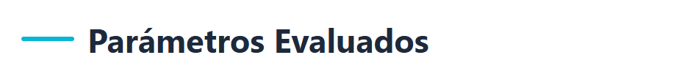
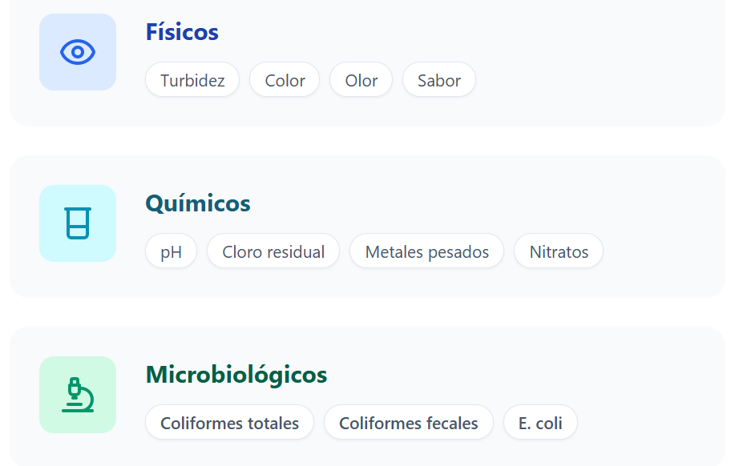
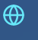
¿Qué es
el IRCA?
El IRCA - Índice de Riesgo de la Calidad del Agua - mide el grado de riesgo sanitario asociado al consumo de agua, a partir de sus características físicas, químicas y microbiológicas
DATO VITAL
“Colombia es una de las naciones con mayor riqueza hídrica del mundo…”

Slide 4
Marco Normativo
¿Qué es
el IRCA?
Decreto 1575 de 2007
Establece el Sistema para la Protección y Control de la Calidad del Agua para Consumo Humano en Colombia.
Índice de Riesgo de la
Calidad del Agua para
Consumo Humano
Resolución 2115 de 2007
Define las características, instrumentos y frecuencias del sistema de control y vigilancia.
0 – 5% Sin riesgo
5.1 – 14% Riesgo bajo
ODS 6 y ODS 3
14.1 – 35% Riesgo medio
Agua limpia, saneamiento y bienestar — alineación con los ODS de la ONU.
35.1 – 80% Riesgo alto
“Colombia es una de las naciones con mayor riqueza hídrica del mundo…”
80.1 – 100% Inviable

Slide 5




Problema Identificado
"Datos abundantes, pero información escasa"
Identificación de riesgos
Invisibilidad de brechas
No es sencillo detectar municipios con niveles crónicos de agua inviable sanitariamente.
Las diferencias entre zonas urbanas y rurales no están documentadas visualmente.
Riesgo para salud pública
Limitaciones en gestión
Falta de alertas tempranas basadas en datos históricos para prevenir brotes.
Prestadores de servicios carecen de herramientas comparativas ágiles.

Slide 6
Objetivos del Proyecto
Objetivo General
Desarrollar una app web interactiva que permita explorar, analizar y visualizar el histórico del IRCA en Colombia a nivel departamental y municipal (2007–2024).
1
Recopilar, limpiar y estructurar datos históricos del IRCA (2007–2024)
2
Visualizar municipios con niveles de riesgo que superan los límites normativos
3
Analizar brechas en calidad del agua entre zonas urbanas y rurales
4
Desarrollar dashboards interactivos para autoridades y organismos de control
5

Slide 7





Desarrollo Metodológico
Pipeline de datos: desde la fuente hasta la visualización interactiva
Recolección
Limpieza
Análisis EDA
Integración BD
App Streamlit
SIVICAP
Datos Abiertos
Pandas
Normalización
Estadísticas
Patrones
Normalización y montaje de Base de datos MySQL
Plotly
Folium
Stack Tecnológico: Python 3.11 · Streamlit · Pandas · Plotly · Folium · Scikit-learn · Git/GitHub . MySQL

Slide 8
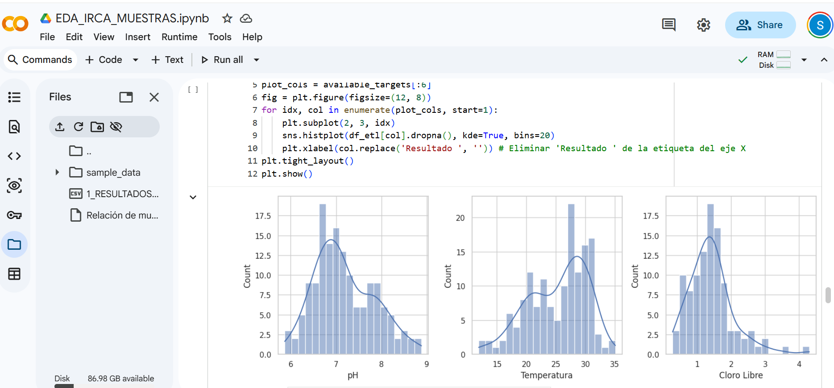
Notebook: EDA_IRCA_MUESTRAS
EDA_IRCA_MUESTRAS.ipynb

Slide 9
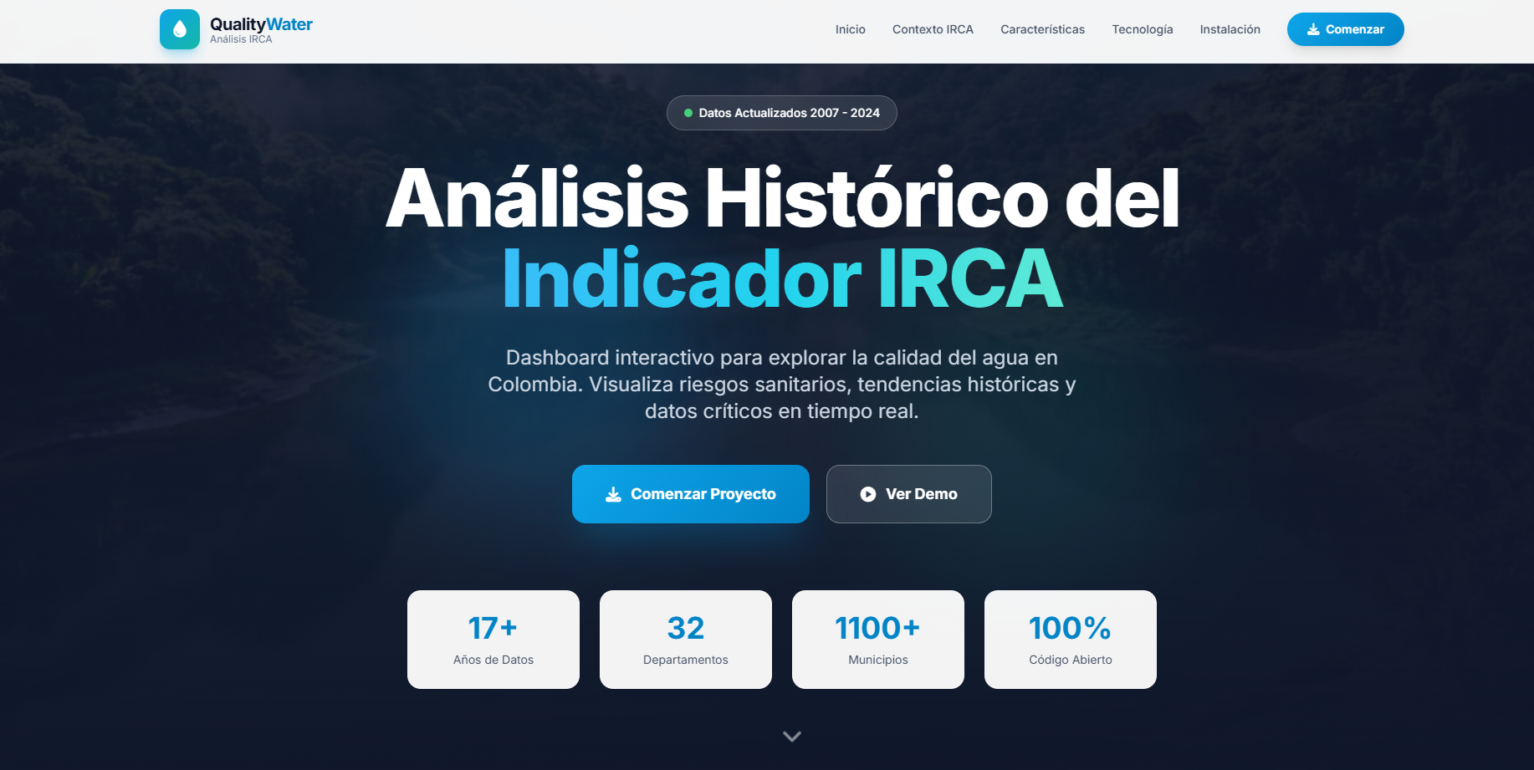
Landing page: QualityWater
IR A LA PÁGINA
https://sandravillegas-hash.github.io/QualityWater/

Slide 10
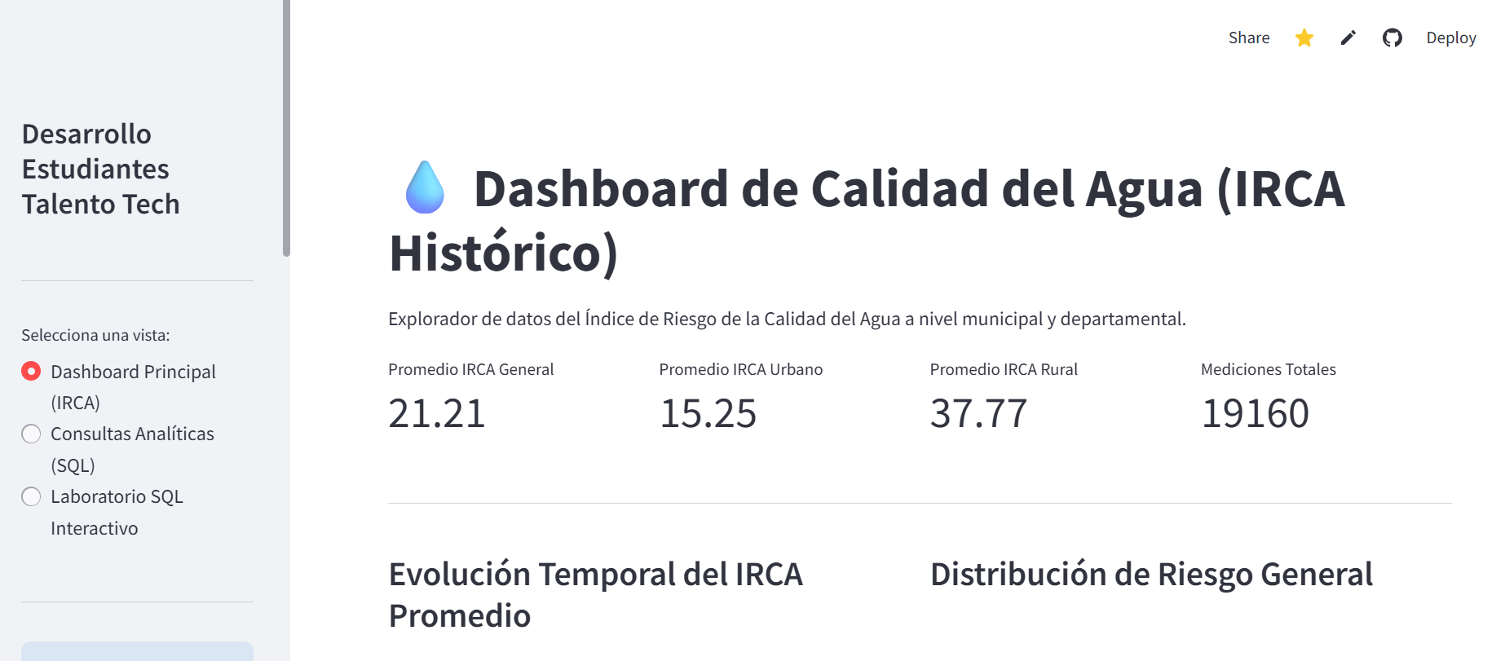
Demo en Vivo: Dashboard Principal
https://qualitywater-smv.streamlit.app/
qualitywater-smv.streamlit.app

Slide 11
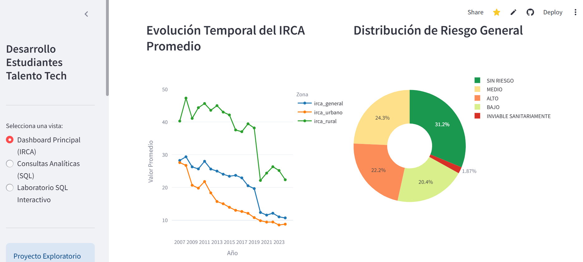
Demo en Vivo: Dashboard Principal
https://qualitywater-smv.streamlit.app/
qualitywater-smv.streamlit.app

Slide 12
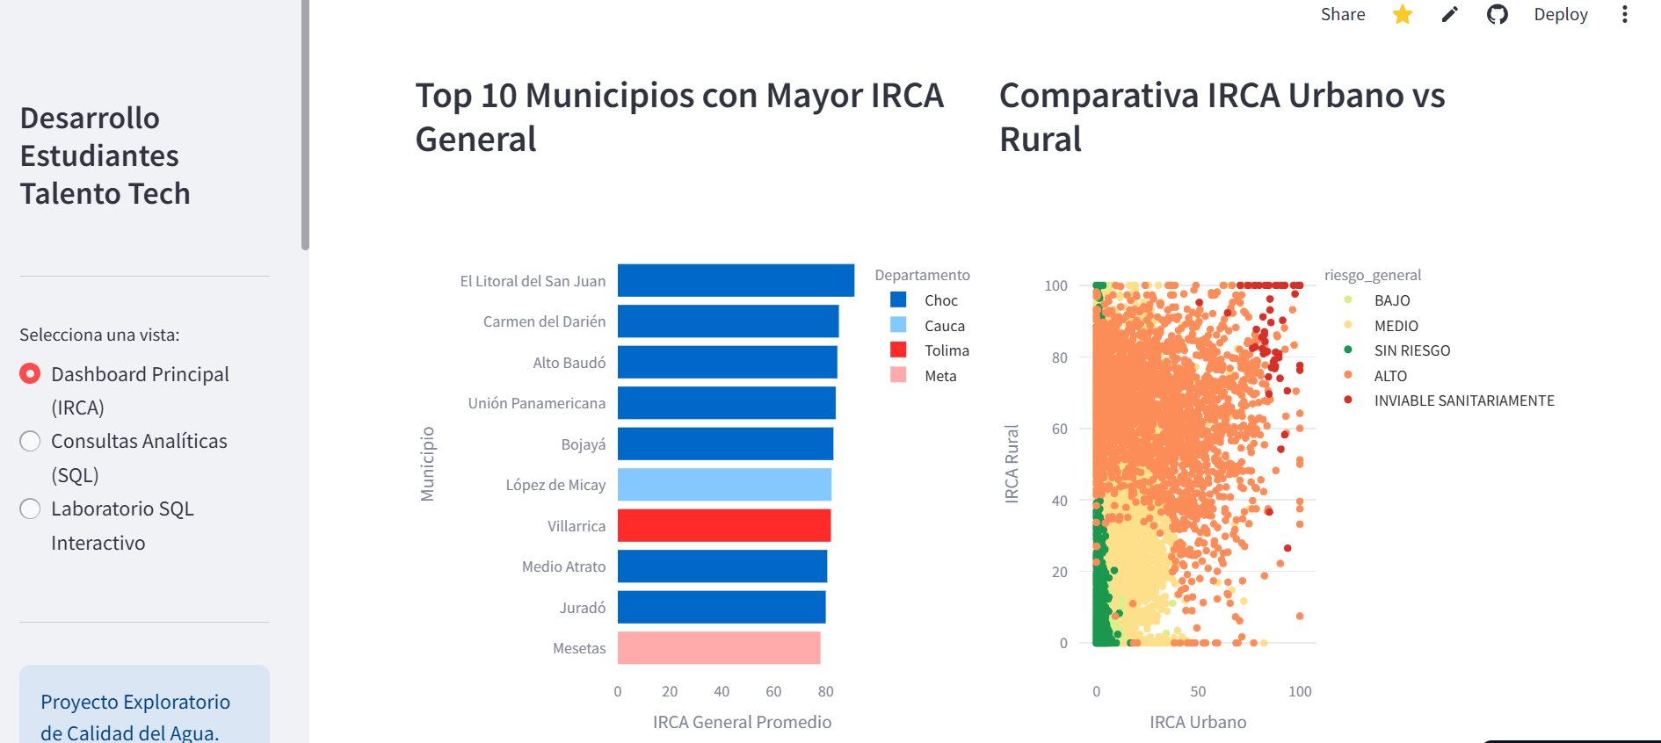
Demo en Vivo: Dashboard Principal
https://qualitywater-smv.streamlit.app/
qualitywater-smv.streamlit.app

Slide 13
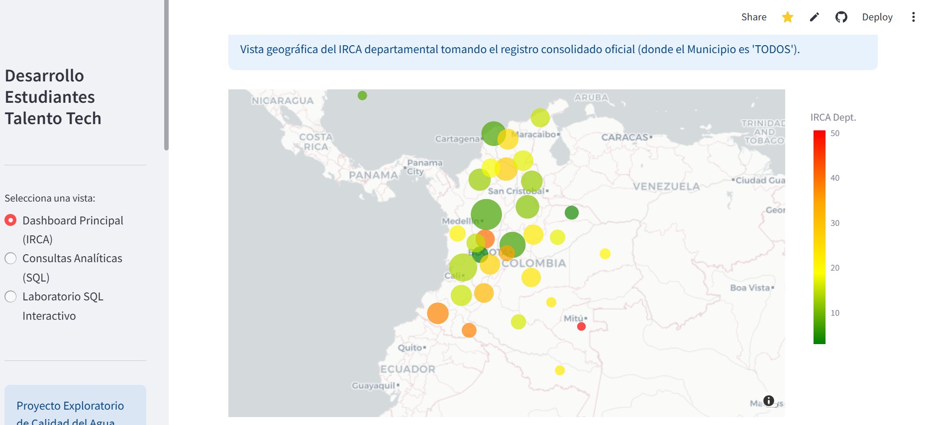
Demo: Análisis Comparativo y Mapa
qualitywater-smv.streamlit.app
https://qualitywater-smv.streamlit.app/
qualitywater-smv.streamlit.app

Slide 14
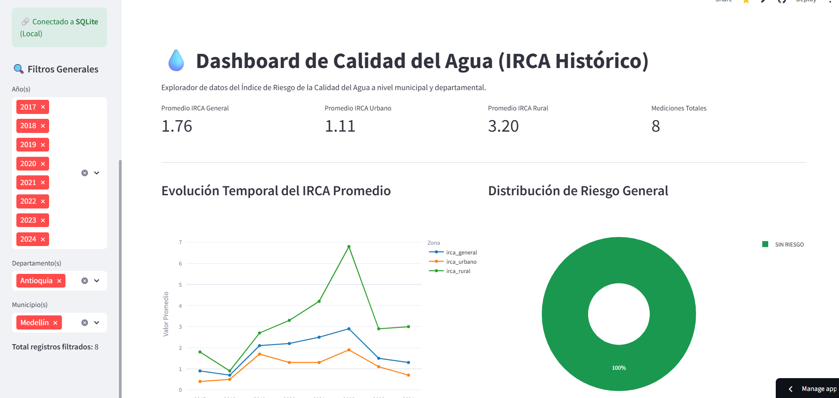
Demo: Filtros generales
https://qualitywater-smv.streamlit.app/
qualitywater-smv.streamlit.app

Slide 15
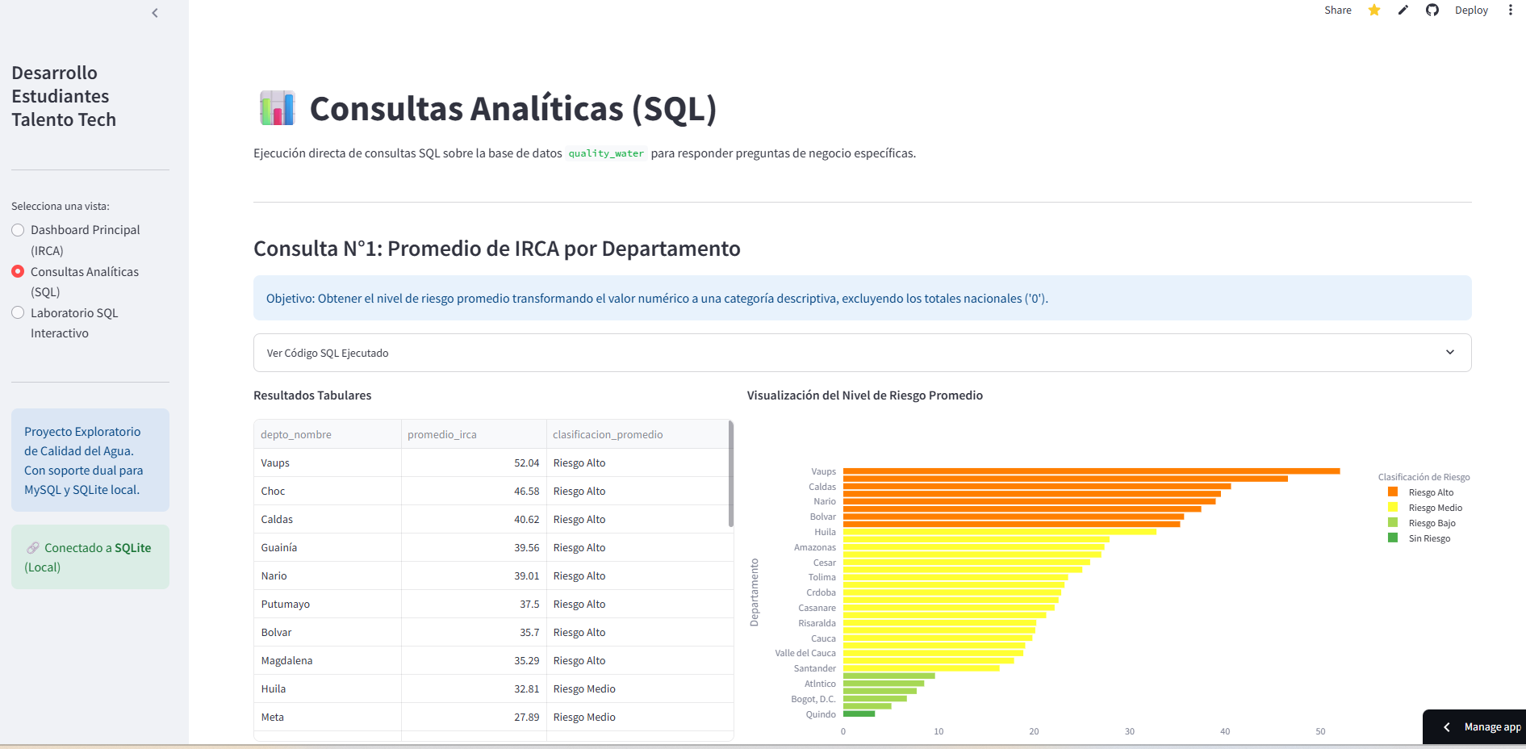
Demo en Vivo: Consultas Analíticas
https://qualitywater-smv.streamlit.app/
qualitywater-smv.streamlit.app

Slide 16
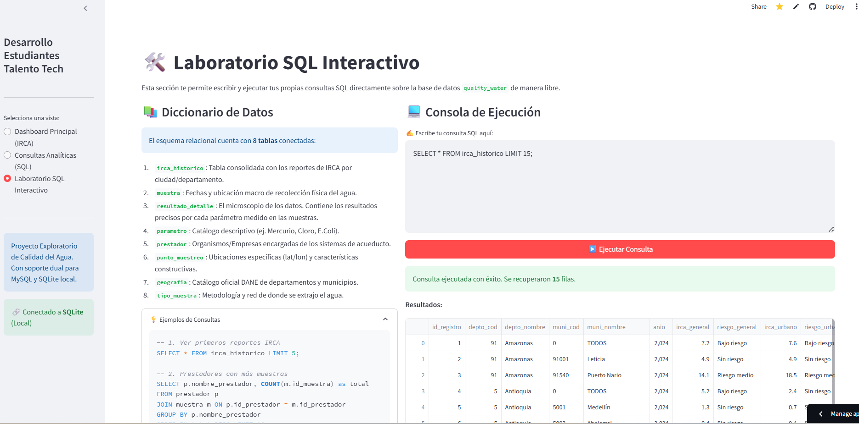
Demo en Vivo: Laboratorio SQL Interactivo
qualitywater-smv.streamlit.app

Slide 17
Análisis de Datos y Hallazgos
2x – 3x
Zonas Críticas Identificadas
Municipios con IRCA > 35% de forma recurrente — Chocó, La Guajira entre los más críticos
Mayor riesgo en zonas rurales
vs. cabeceras municipales en
departamentos periféricos
Precisión Predictiva > 85%
Los modelos de tendencia predicen la dirección del cambio del IRCA para el año siguiente
BRECHA URBANO-RURAL
Ejemplo: Comparación IRCA Urbano vs. Rural en departamentos seleccionados
Urbano
Rural
Chocó
La Guajira
Nariño
Boyacá
Bogotá

Slide 18




Conclusiones
La visualización interactiva transforma registros administrativos en instrumentos de vigilancia epidemiológica activa.
Persiste una desigualdad estructural en la calidad del agua entre la Colombia urbana y rural, ahora cuantificable con nuestra herramienta.
Tecnologías open-source (Python + Streamlit) permiten soluciones de alto impacto con costos de licenciamiento nulos.
El sistema ofrece una base sólida para que la SSPD priorice intervenciones basándose en evidencia histórica.
17 años de datos · Millones de registros · De semanas a minutos de análisis

Slide 19




Próximos Pasos y Recomendaciones
Integración en Tiempo Real
Módulo de Denuncias Ciudadanas
Conectar vía API con laboratorios regionales para reducir tiempos entre muestreo y visualización.
Permitir reportes de anomalías perceptibles (color, olor) para contrastar con datos oficiales.
Expansión a IA Generativa
Alertas Móviles
Chatbot basado en LLMs para consultas en lenguaje natural sobre calidad del agua.
Notificaciones push cuando el IRCA supere niveles seguros en la zona del usuario.
¿Preguntas?
https://sandravillegas-hash.github.io/QualityWater/
qualitywater-smv.streamlit.app

